Slide 1

Diamond Food Indonesia 市場調査AIレポート
Diamond Food Indonesia 市場調査AIレポート
2025年8月12日

Slide 2
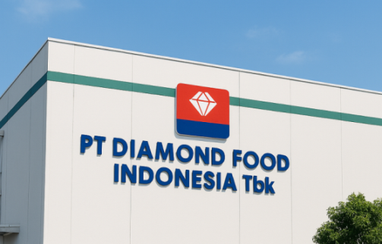
会社概要
PT Diamond Food Indonesia Tbk (DMND)
1974年にアイスクリーム製造から創業。現在は製造、輸入調達、全国販売を一体的に運営しています。
＊写真はイメージです。

Slide 3
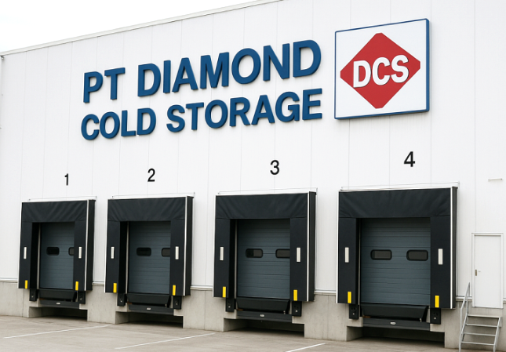
主要グループ構成（機能別）
製造: PT Diamond Cold Storage (DCS)
乳製品、冷凍食品などを製造
FSSC 22000、ISO 9001:2015品質認証取得
販売・物流: PT Sukanda Djaya
食品サービス（HORECA）、小売、卸、QSR、ケータリング、医療まで幅広くカバー
全国で冷蔵・冷凍配送網を保有
小売: DIAMONDfair
＊写真はイメージです。
直営店舗（アンクル、MM2100、チマヒ、メダン等）

Slide 4
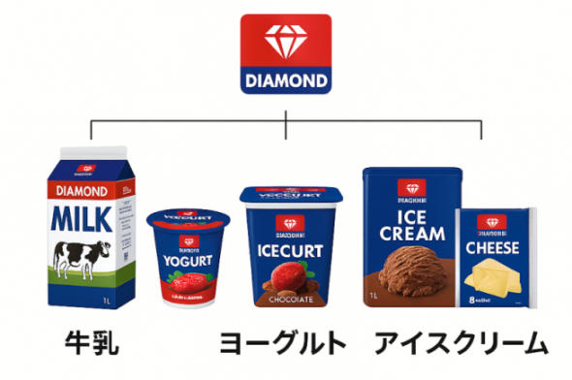
製品ラインナップ：Diamondブランド
Diamondブランド（自社）
ミルク（UHT/フレッシュ）
アイスクリーム
チーズ
マヨネーズ
ソース
ジュース
＊写真はイメージです。

Slide 5

製品ラインナップ：ハウスブランドと取扱カテゴリー
ハウスブランド（Sukanda保有）
Golden Farm
Edo
Just Fry
Perfetto
冷凍ポテト、乳製品、チーズなど
取扱カテゴリー（ディストリビューション）
Frozen & Dairy
Confectionery
＊写真はイメージです。
Groceries
Beverages
機器など5,000 SKU超

Slide 6

製造拠点：場所と住所
本社機能／DCS & Sukanda
Jl. Pasir Putih Raya Kav.1, Ancol Timur, Jakarta Utara 14430
MM2100工業団地（西チカラン／ベカシ）
DCS: Jl. Halmahera Blok EE No.02, MM2100, Bekasi 17520
Sukanda Djaya: Jl. Irian Blok FF-2, MM2100, Bekasi 17520
チマヒ（加工肉・他）
Jl. Daeng Mohammad Ardiwinata（Cihanjuang）No.33, Cimahi 40513
＊写真はイメージです。

Slide 7
製造機能と生産能力
製造機能（稼働年次）
Cimahi: 加工肉 (1997年稼働)
Halmahera (MM2100): ベーカリー (2008年)／デイリー (2008年)
NHFDI: 加工肉 (2020年)
生産能力
最新の工場生産能力（製品別・t/年やL/日）は公開資料では確認不可です。
2019年ERIA研究ではSukanda Djayaのコールドストレージ合計が45,000トンと推計されました（当時の国内上位規模）。
2020年サステナビリティ報告書では年間総取水量600,885千Lを開示しています。
提案：最新能力は年報（AR2024）や工場許認可資料の精査が必要です。

Slide 8

倉庫（保管設備）
23のディストリビューション拠点にドライ／AC（常温空調）／チルド／フローズンの国際標準倉庫を併設。
WMS（バーコード）で在庫ロット・期限管理。
国内最大級の冷蔵車両フリート保有（自社表現）。
容量外部推計: 2019年時点でSukanda Djayaのコールドストレージ能力45,000トン（ERIA研究）。
一部拠点住所の例：Semarang／Manado／Cimahi等の支店住所。
＊写真はイメージです。

Slide 9

販売チャネル戦略
HORECA（ホテル・レストラン・カフェ）
近代小売
伝統小売
QSR（クイックサービスレストラン）
卸
医療
ケータリング
Sukandaが販売・マーケティング・物流の全国プラットフォームを提供しています。
チャネル強化戦略：HORECA、モダントレード、トラディショナルトレードそれぞれの配荷を継続拡大（2024年3月発表）。
＊写真はイメージです。
直営小売：DIAMONDfair
主要都市に展開（ジャカルタ、MM2100、チマヒ、バリ・トゥバン、メダン等）。

Slide 10

地域別営業体制・人員
拠点網
23の直営ディストリビューション拠点（主要都市に配置）。
部署編成（公開情報ベースの推定）
地域事業所（ブランチ）：支店長、HORECA営業、小売営業（モダン／伝統）、キーカスタマー、トレードマーケ、物流（ラストマイル／倉庫）、品質・CS
中央機能：需要計画、調達、品質保証、IT、財務、人事 等
人数：地域別・部門別の人数は非開示。年報（AR2024）での確認を推奨。
支店サンプル（住所）
＊写真はイメージです。
Cimahi: Jl. Daeng M. Ardiwinata No.33（40513）
Semarang: Kawasan Industri Wijaya Kusuma 内
Manado: Mapanget 区（Tugu Adipura付近）

Slide 11

プロモーション戦略
時期と定番テーマ（インドネシア市場の季節性）
ラマダン〜レバラン：乳製品・デザート・贈答需要が伸びる主戦期。
学期開始（Back to School）／年末：UHTミルクやスナック系の回転が上がる局面。
実例（公開ベース）
パッケージ刷新・新SKU投入：Diamond Fresh Milk新パッケージ（2019年）で視認性向上を訴求。
小売・EC店頭：DIAMONDfairやEC（Lazada等）での価格・バンドル訴求。
効果測定の設計例（ラマダン期：UHTミルク）
＊写真はイメージです。
目的：ラマダン期の家庭内ストック率を高める
施策：TV-ライト＋短尺デジタル動画＋店頭バンドル（1L×6本）

Slide 12

主要競合
カテゴリー別競合
アイス: Unilever（Wall’s）など大資本・高投下型の多国籍ブランド
飲用乳: Frisian Flag（FrieslandCampina）、Indolakto（Indofood）、Greenfields、Cimory など
コールドチェーン・3PL（物流競合）: Kiat Ananda、MGM Bosco 等
＊写真はイメージです。

Slide 13
SWOT分析
Strengths（強み）
Opportunities（機会）
製造–調達–全国販売の垂直統合（DCS＋Sukanda）と23拠点の温度帯別倉庫＋フリート。
コールドチェーンの拡充と地方都市の近代小売の伸長。
季節需要（ラマダン等）に沿ったSKU最適化・パッケージ/容量戦略。
HORECA〜小売までの広いチャネル接点（商品数5,000SKU超の取り扱い体制）。
食品安全規格の厳格化＝品質差の訴求機会（FSSC/ISO）。
Weaknesses（弱み）
Threats（脅威）
多国籍競合の強力な広告投資・冷凍庫網（アイス）への対抗コスト。
FMD等の家畜疾病の影響で国内生乳供給が不安定。
一部原材料・輸入品の為替感応度。
燃料・電力コスト／冷凍設備稼働コスト上昇。
価格競争と小売側の条件厳格化。

Slide 14
市場の成長性と阻害要因
市場の成長性
乳業全体: 国内生乳生産は2023年571千トン、FMDの影響で協同組合の乳量低下も報告。近代酪農の生産性は維持。
コールドチェーン: 大手の能力規模は〜6万トン級が上位レンジ。物流インフラ投資で需要拡大の素地。
阻害要因
為替・輸入原材料価格（マージン圧迫要因）
電力・燃料高→冷凍設備の固定費上昇
国内生乳の構造的不足（加工・長距離輸送の比重上昇）
＊写真はイメージです。

Slide 15
財務ハイライト（参考）
2023年実績
売上: IDR 9.24兆（前年比+9.2%）
総資産: IDR 7.17兆（+4.2%）
負債: IDR 1.33兆（-8.99%）
2024年通期予測
純利益: IDR 3640億（外部集計サイト要約、原典は年報/FS参照要）
＊写真はイメージです。

Slide 16
参考リンク & 出典
会社発表・公式
プレスリリース（2024/3/28）：生産拠点数（4）、23のディストリビューション拠点、売上等の最新概況。
Inventory & Warehousing：温度帯別倶備の国際標準倉庫、WMS、国内最大級冷蔵フリートの説明。
Manufacture：拠点の機能と稼働年、品質認証。
Branch Office：各地の住所サンプル。
DIAMONDfair：直営店の所在地例。
グループ企業サイト（販売）Sukanda Djaya：HORECA〜医療までの販売領域、製品カテゴリ。
公的・研究レポート
USDA（Dairy & Products Annual 2023）：生乳生産・FMD影響等。
ERIA（2019年 Cold Chain Study）：冷蔵倉庫容量の企業別推計（Sukanda 45,000t など）。
地域比較（ERIA別章）：冷蔵容量のレンジ（〜6万トン級）。
住所・企業ディレクトリ
DCS & Sukanda（Ancol／MM2100）の住所確認。
商品画像（店頭の一例）
Diamond Milk UHT 1L／アイスクリーム（EC商品ページ画像）。
年報関連
年報（AR）ページ／IDX提出：AR2024等の所在。

